Slide 1

AnomalyCLIP：零样本异常检测的对象不可知提示学习
专业：计算机科学与技术
报告人：魏浩东

Slide 2
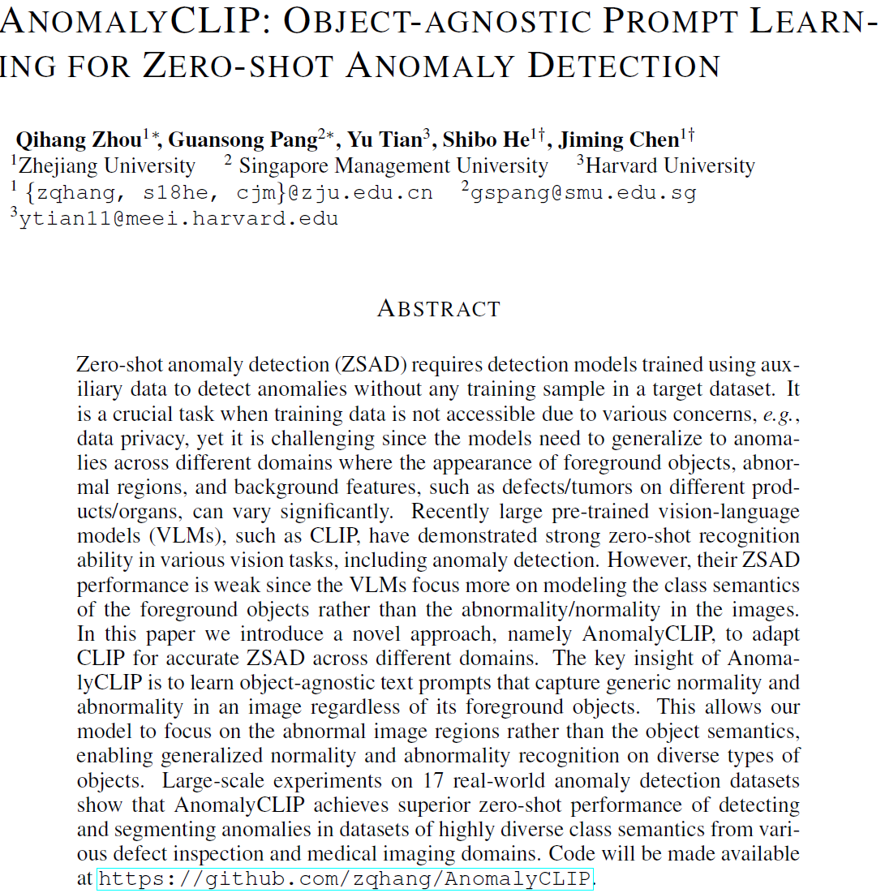
2023.11.03于ICLR 2024上发布（AnomalyCLIP），gituhub网址https://github.com/zqhang/AnomalyCLIP，2024.03.19已开源。
以往的异常检测算法无法解决未知域数据集缺乏的问题，本文通过设计了通用可学习的文本提示，摆脱了人工设计，大幅提高了在各个领域异常检测的迁移能力。

Slide 3
行业PPT模板http://www.1ppt.com/hangye/
CONTENT
目录
一
背景
二
相关工作
三
方法
四
实验
五
结论

Slide 4
背景

Slide 5
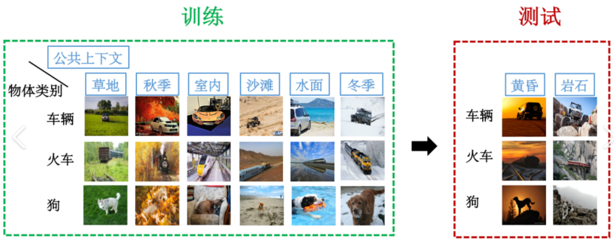
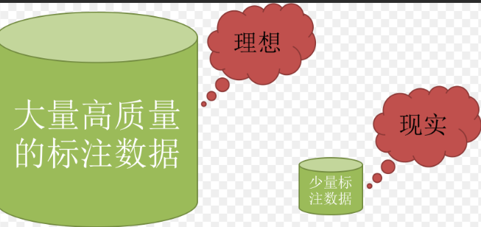
一、背景
零样本异常检测（Zero-Shot Anomaly Detection, ZSAD）的挑战与需求：
数据隐私与限制
跨领域泛化

Slide 6
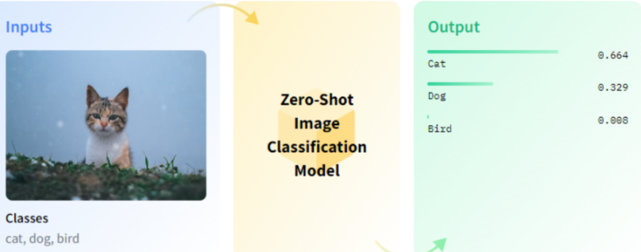
一、背景
预训练视觉-语言模型（Pre-trained Vision-Language Models, VLMs）的发展与潜力：
VLMS零样本图像分类
局限：偏向于关注图像中前景对象的类语义，而非图像的正常/异常属性；被物体语义分散注意力，而忽视了对异常细节的捕捉。

Slide 7
相关工作

Slide 8
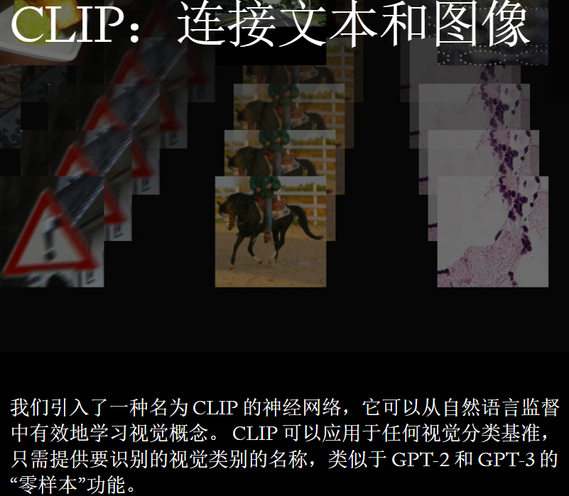
二、相关工作
CLIP（Contrastive Language-Image Pre-training）
一种基于对比学习的多模态模型，用文本作为监督信号来训练可迁移的视觉模型。
CLIP（特殊）的训练数据是文本-图像对：一张图像和它对应的文本描述，这里希望通过对比学习，模型能够学习到文本-图像对的匹配关系。

Slide 9
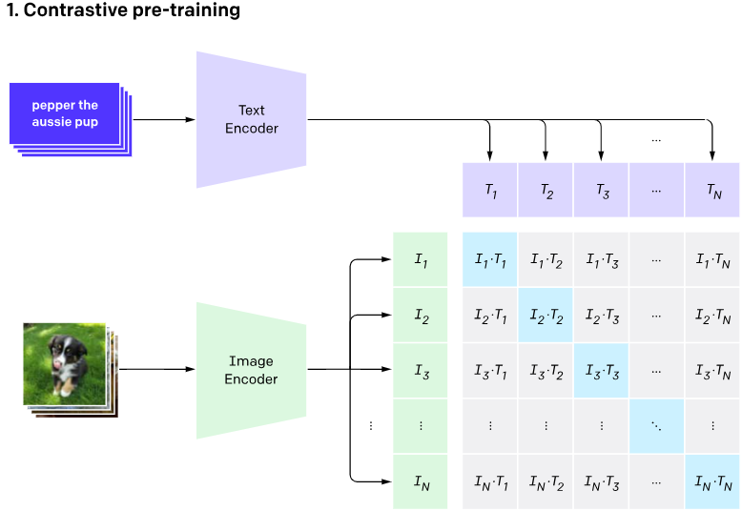
二、相关工作
CLIP（Contrastive Language-Image Pre-training）
如右图所示，CLIP包括两个编码模块：Text Encoder（text transformer）和Image Encoder(vision transformer)。
1.对提取的文本特征和图像特征进行对比学习。
计算文本特征和图像特征的余弦相似性（cosine similarity），即右图所示的矩阵。

Slide 10
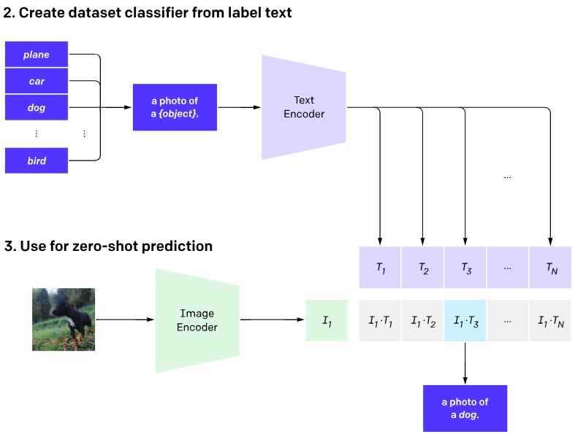
二、相关工作
CLIP（Contrastive Language-Image Pre-training）-实现zero-shot分类
2. 构建每个类别的描述文本：A photo of {label}，然后将这些文本送入Text Encoder得到对应的文本特征。
3.将要预测的图像送入Image Encoder得到图像特征，然后与N个文本特征计算缩放的余弦相似度（和训练过程一致）。

Slide 11
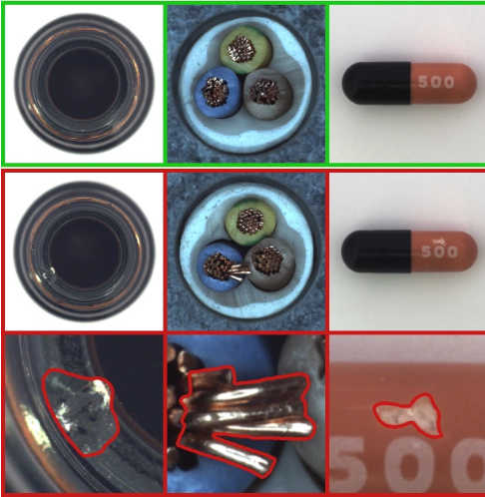
二、相关工作
CLIP（Contrastive Language-Image Pre-training）-在ZSAD上不足
对异常/正常属性关注不足：主要关注图像中前景对象的类语义，而非图像的正常/异常属性。
2.跨领域泛化能力受限：于跨领域或包含全新异常类型的ZSAD任务时，其对异常模式的泛化能力可能受限。
3.缺乏对异常细节的精细捕捉：未能充分捕捉到异常细节，如局部异常区域的精细特征或异常模式。

Slide 12
三、方法
AnomalyCLIP为了解决CLIP在ZSAD任务上不足主要进行了四个改动：
1.为正常和异常信息分别设计了一种通用可学习的与对象种类无关的text prompt；
2.为了能学习到泛化能力更好的Prompt，本文设计了全局和局部上下文优化模块；
3.加入了texual prompt tuning和diagonally prominent attention map (DPAM)对角线突出注意力图注意力机制)以此修缮CLIP的文本和视觉空间；
4.将视觉encoder的多个中间层和文本embedding对齐，以此获得局部视觉信息。

Slide 13
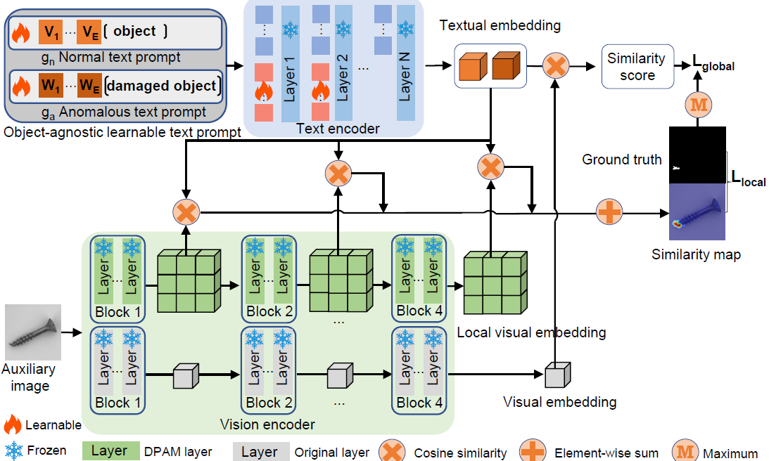
三、方法
AnomalyCLIP概述图

Slide 14

三、方法
3.1 对象无关文本提示设计
1.把原版CLIP的提示词里面具体的主体对象全部换成“对象”这个词，例如：一只猫和一只狗在一片草坪上{改为：}一只东西和一只东西在一片东西上。
2.对象感知文本提示模板，正态性和异常提示模板，即在主题对象前分为加[damaged]与不加[damaged]提示词。
$$\begin{matrix} & g_{n}=\left[V_{1}\right]\left[V_{2}\right]…\left[V_{E}\right]\left[object\right] \\ & g_{a}=\left[W_{1}\right]\left[W_{2}\right]…\left[W_{E}\right]\left[damaged\right]\left[object\right].\end{matrix}$$
$${其中\left[V\right]}_{i\text{和}}{\left[W\right]}_{i},iε{\left[1,E\right]}_{\text{分别表示正常和异常}\text{text} \text{prompt}\text{模板中随机初始化并可学习的}\text{word} \text{embedding}\text{。}}$$

Slide 15
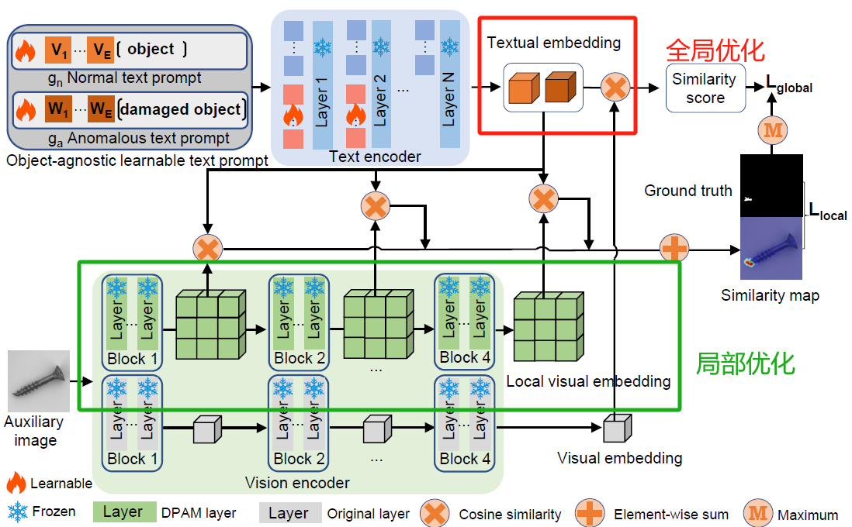
三、方法
3.2 全局和局部上下文优化
$$L_{total}=L_{global}+λ\sum_{M_{k}∈𝓜}{L_{local}^{M_{k}}}$$

Slide 16
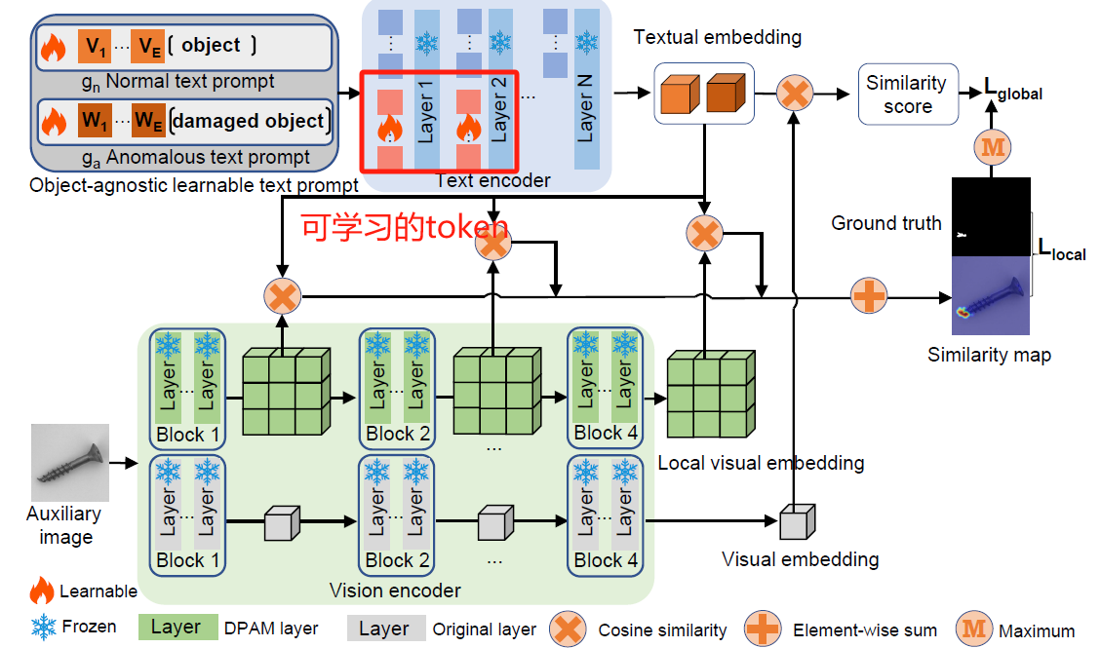
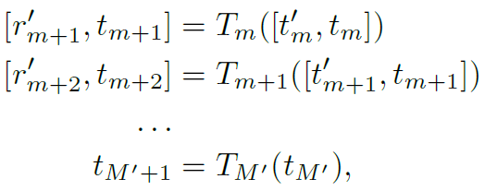
三、方法
3.3 细化文本空间
文本编码器m层：拼接t′m、tm，经Tm得r′m+1、tm+1。为校准，弃r′m+1，初始化新t′m+1，借助自注意力机制，废弃r′m+1的梯度仍反向优化t′m，持续至M′层。
以此以逐步优化文本空间，使其适应零样本异常检测任务的需求。

Slide 17
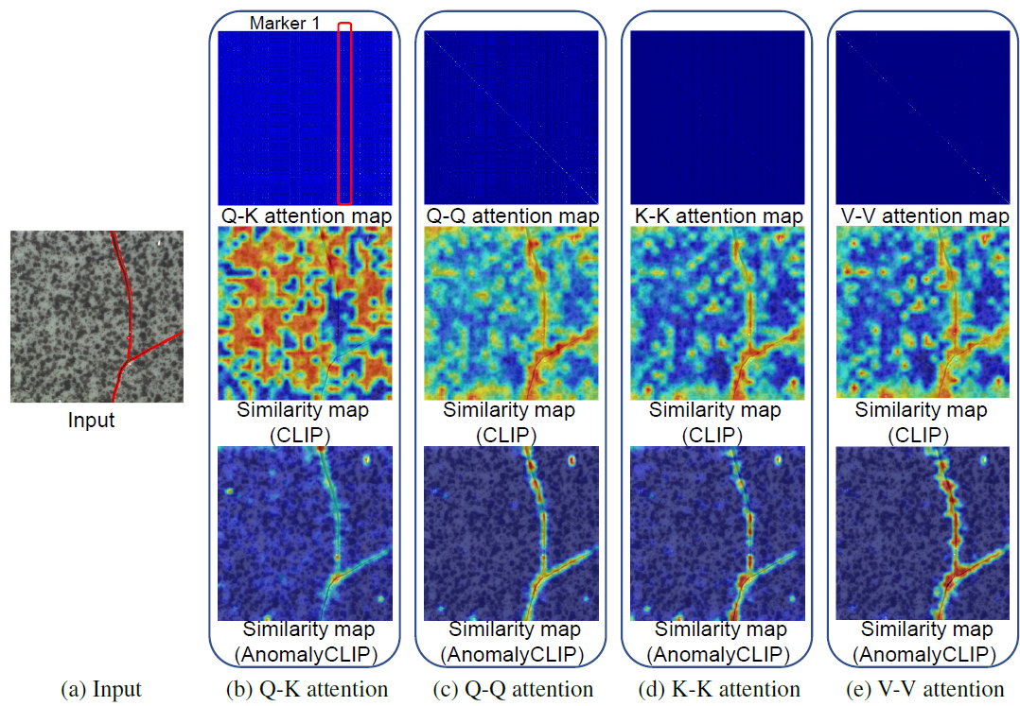
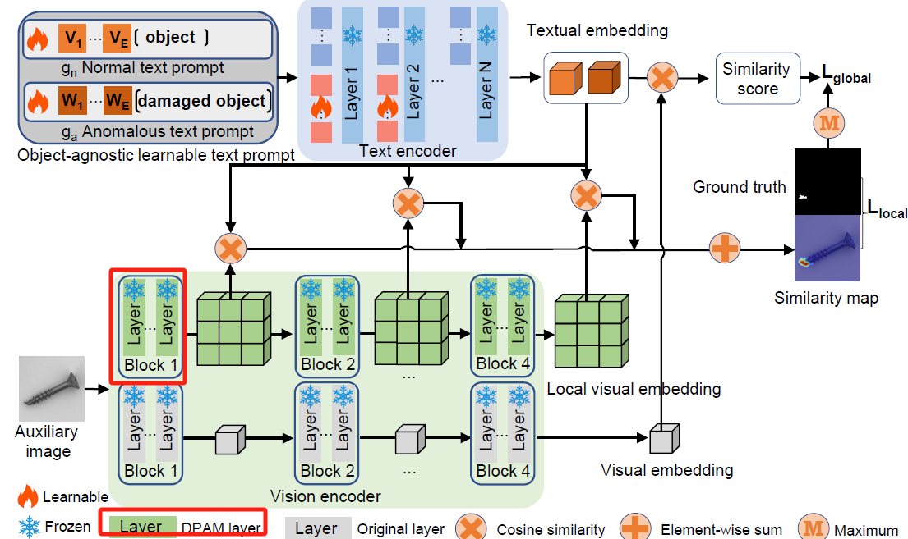
三、方法
3.4 细化视觉空间
使用了diagonally prominent attention map (DPAM)来精细化局部视觉空间。在训练过程中Vision Encoder的参数完全冻结，等待训练完毕后，更换Transformer里面的注意力机制。
可视化CLIP和AnomalyCLIP在使用不同注意力之后对异常信息的捕捉能力

Slide 18

实验

Slide 19
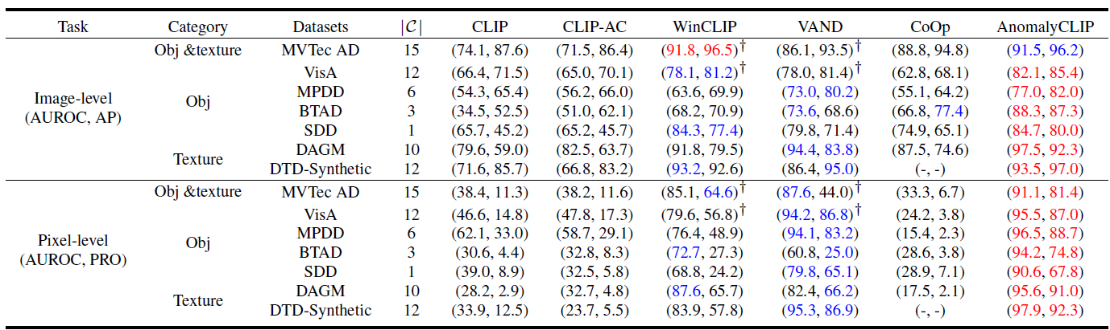
四、实验
在17个公开数据集上验证了AnomalyCLIP的泛化能力，其中包含工业和医学领域的图像。
ZSAD在工业领域的性能比较

Slide 20
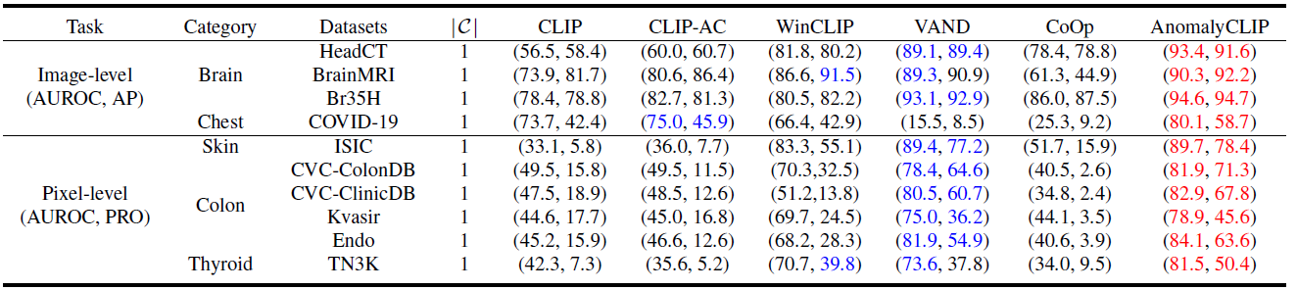
四、实验
ZSAD在医学领域的性能比较

Slide 21
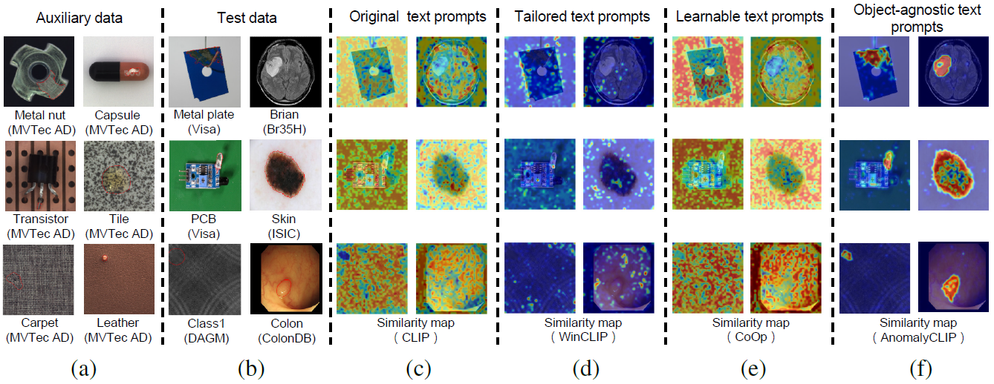
四、实验
检测效果对比
（a） 辅助数据、（b）测试数据、（c）CLIP、（d） 为 AD WinCLIP 量身定制的文本提示、（e）可学习的文本提示方法、（f）本文方法

Slide 22
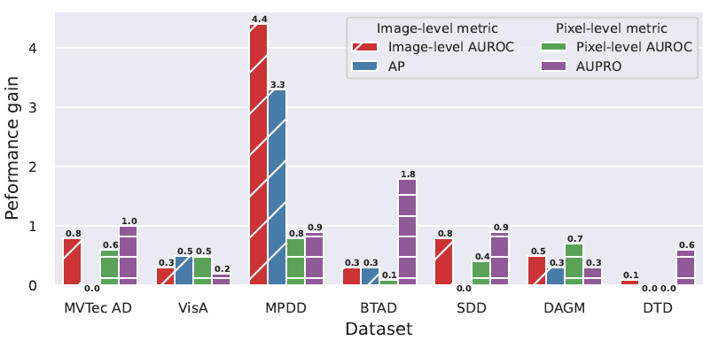
四、实验
消融实验：Object-agnostic vs. object-aware prompt learning
对比了两个prompt的效果，下图为使用与对象无关的文本提示相比使用与对象有关的文本提示，对模型带来的增益情况。

Slide 23
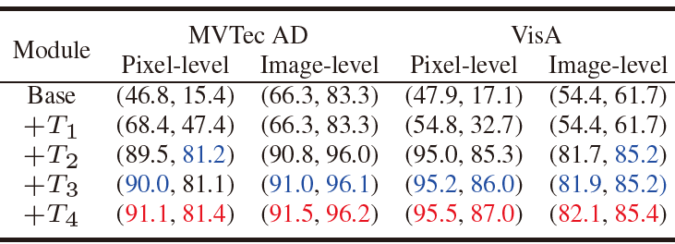
四、实验
消融实验：DPAM/Prompt/Token/Visual
分别探究了AnomalyCLIP中提到的四个模块的作用，下图中的T1-T4分别代表DPAM,object-agnostic text prompts, adding learnable tokens in text encoders和 multi-layer visual encoder features。

Slide 24
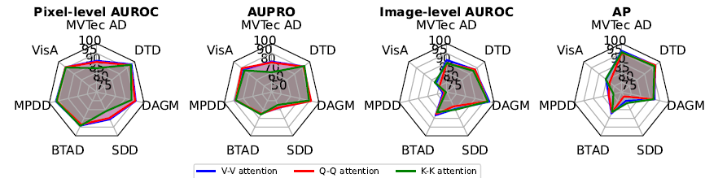
四、实验
消融实验：DPAM(V-V/Q-Q/K-K)
在更换Transformer的注意力机制时，比较了三种(V-V/Q-Q/K-K)新的注意力机制的效果，结果如下图所示，V-V注意力的效果对比其他两种略胜一筹。
DPAM组件消融图

Slide 25
结论

Slide 26

五、结论
1.解决了一个具有挑战性零样本异常检测任务，其中目标数据集并未用于训练，文中提出了AnomalyCLIP来提高CLIP对ZSAD的弱泛化性能，引入了与物体种类无关的用于学习异常/正常信息的通用文本提示，以便在不同前景对象的图像数据集上实现广义 ZSAD。
2.此外，为了将全局和局部异常语义合并到 AnomalyCLIP 中，作者设计了一个联合全局和局部上下文优化来学习更好的与对象种类无关的文本提示。17个公共数据集上的大量实验结果表明AnomalyCLIP具有较好的ZSAD性能。

Slide 27
课程演讲
感谢聆听及指导！
大连大学信息工程2023级 计算机科学与技术专业
报告人：魏浩东

